Slide 1

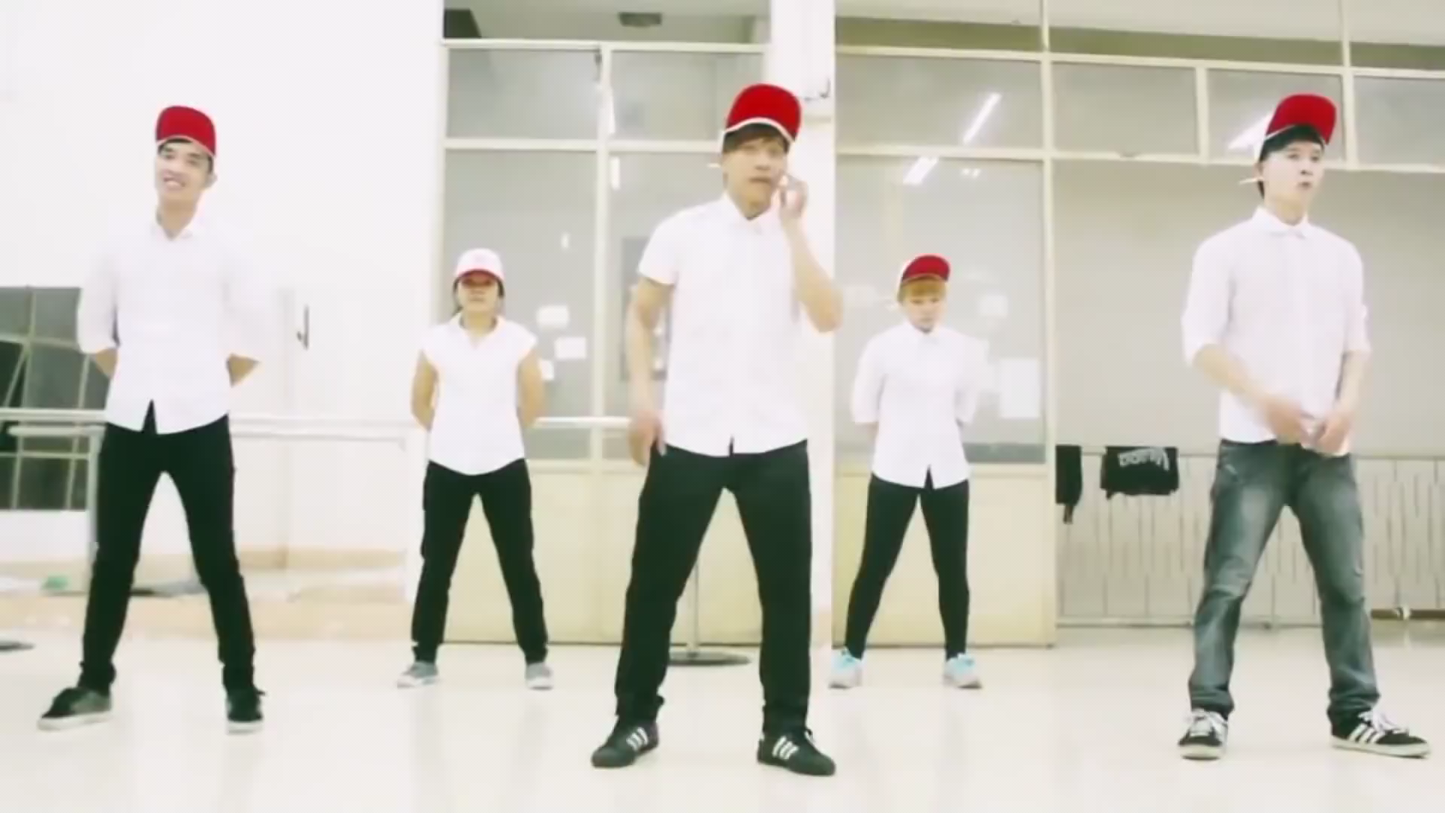
KHỞI ĐỘNG

Slide 2











Thứ ba ngày 10 tháng 11 năm 2020
Tin học
Tiết 11:
Tìm kiếm thông tin từ Internet

Slide 3

Mục tiêu:
Tìm được thông tin (văn bản, hình ảnh) phục vụ học tập và giải trí từ Internet.
1
Tìm kiếm thông tin từ Internet
2
Biết cách lưu hình ảnh tìm kiếm được từ Internet vào thư mục trên máy tính.

Slide 4
1. Những gì em đã biết
a) Đúng ghi Đ, sai ghi S vào ô . So sánh kết quả với bạn.
Để truy cập Internet, máy tính phải
S
- có chương trình soạn thảo Word
- có trình duyệt Internet
Đ
- được kết nối với mạng Internet và có trình duyệt Web
Đ
Hoạt động cơ bản

Slide 5


1. Những gì em đã biết
b) Đánh dấu x vào ở cuối câu đúng
Để truy cập Internet trên máy tính, em có thể dùng cách nào sau đây?
x
x
x
Hoạt động cơ bản

Slide 6
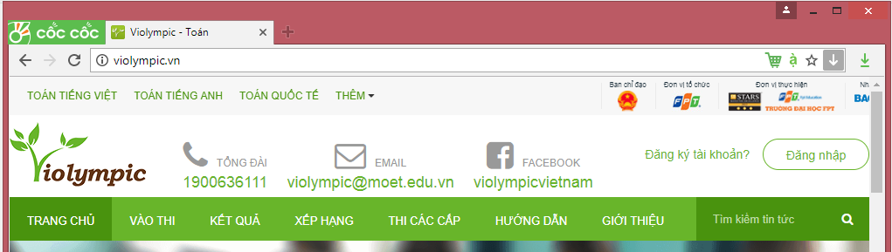
c) Thảo luận nhóm, điền chú thích cho hình dưới đây.
…………………...
………………………..
………………………..
……………………..
Hoạt động cơ bản

Slide 7
c) Thảo luận nhóm , điền chú thích cho hình dưới đây.
………………………..
Địa chỉ trang Web
Đóng trình duyệt Web
………………………..
………………………..
………………………..
Ẩn trình duyệt Web
Phóng to/ Thu nhỏ
Hoạt động cơ bản

Slide 8


d) Truy cập vào trang Web thieunien.vn
Hoạt động cơ bản

Slide 9
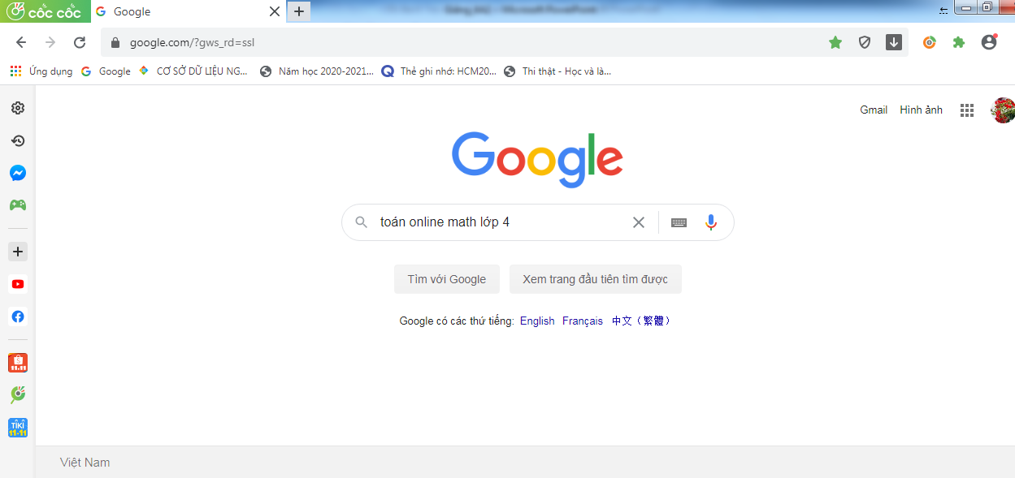
A. Hoạt động cơ bản
2. Tìm kiếm thông tin trên Internet.
a) Tìm kiếm trang Web
Ô tìm kiếm
Địa chỉ trang Web tìm kiếm
Từ khóa tìm kiếm

Slide 10
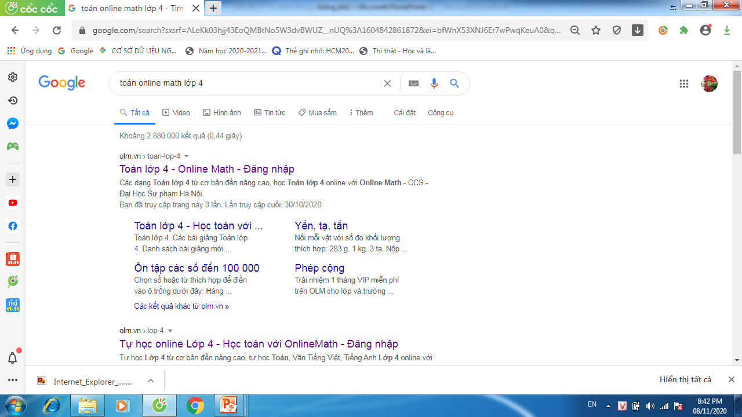
b) Quan sát cửa sổ trang Web và thảo luận với bạn
Kết quả và thời gian tìm kiếm
Tên trang Web
Đoạn trích nội dung

Slide 11

Để tìm kiếm trang Web, em gõ từ khóa tìm kiếm vào ô tìm kiếm rồi nhấn phím Enter trên bàn phím.

Slide 12

Từ khóa tìm kiếm
Để tìm kiếm thông tin, trước tiên cần phải xác định từ khóa (Key Words) của thông tin muốn tìm kiếm, đây là phần rất quan trọng, từ khóa là từ đại diện cho thông tin cần tìm. Nếu từ khóa không rõ ràng và chính xác thì sẽ cho ra kết quả tìm kiếm rất nhiều, khó phân biệt và chọn được thông tin như mong muốn, còn nếu từ khóa quá dài kết quả tìm kiếm có thể không có.

Slide 13
LÀM VIỆC NHÓM 2
Nghiên cứu 4 bước trong SGK để tìm kiếm hình ảnh “hoa hồng” rồi lưu vào thư mục của em trên máy tính.
Chia sẻ cách làm của em với các bạn

Slide 14
Tìm kiếm và lưu hình ảnh vào thư mục trên máy tính
- Bước 1: Truy cập vào trang web google.com.vn. Gõ từ khóa hoa hồng vào ô tìm kiếm rồi nhấn phím Enter
- Bước 2: Nháy chọn vào mục Hình ảnh
Bước 3: Các hình ảnh hoa hồng hiện ra. Chọn một hình ảnh mà em thích, nháy nút phải chuột rồi chọn Lưu hình ảnh thành…
- Bước 4: Cửa sổ Save As hiện ra, đặt tên cho hình ảnh và nhấn nút Save để lưu vào máy tính
Hoạt động cơ bản

Slide 15

Trò chơi
“ Đuổi hình bắt chữ”

Slide 16
1
2
3
4
5

Slide 17





Home
1
2
3
4
5
6
7
8
9
10
11
12
13
14
15
Trình duyệt Web
Clock 15
Answer

Slide 18

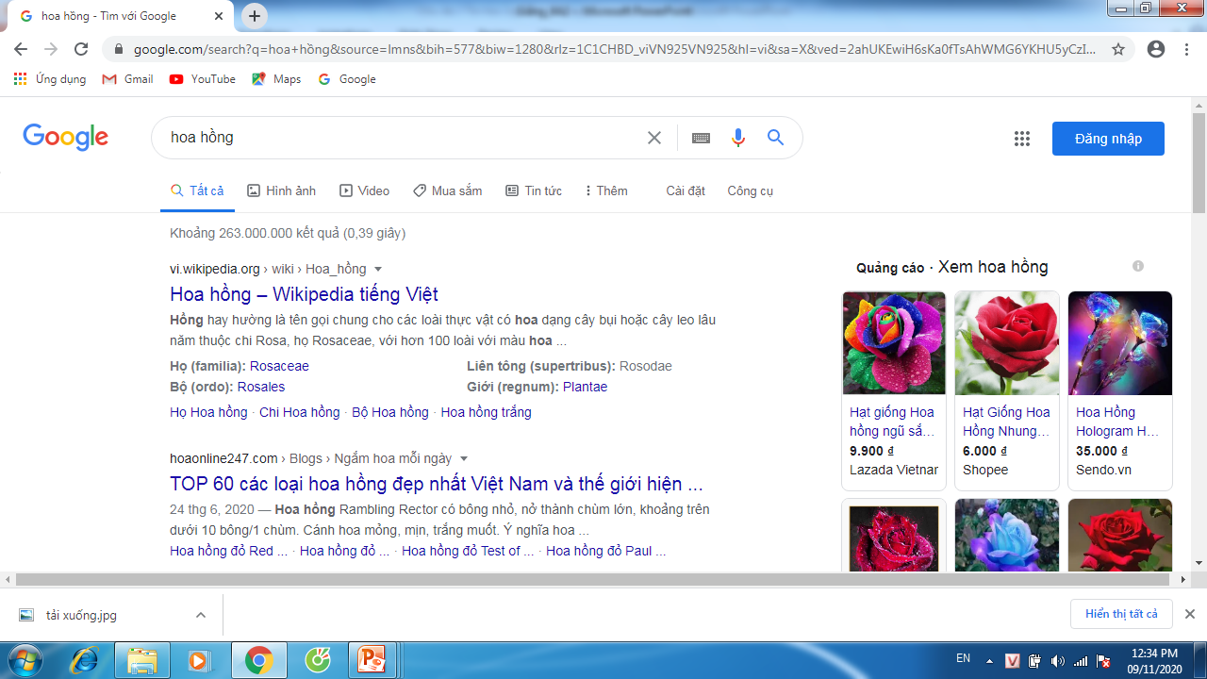
1
2
3
4
5
6
7
8
9
10
11
12
13
14
15
Từ khóa tìm kiếm
Clock 15
Home
Answer

Slide 19

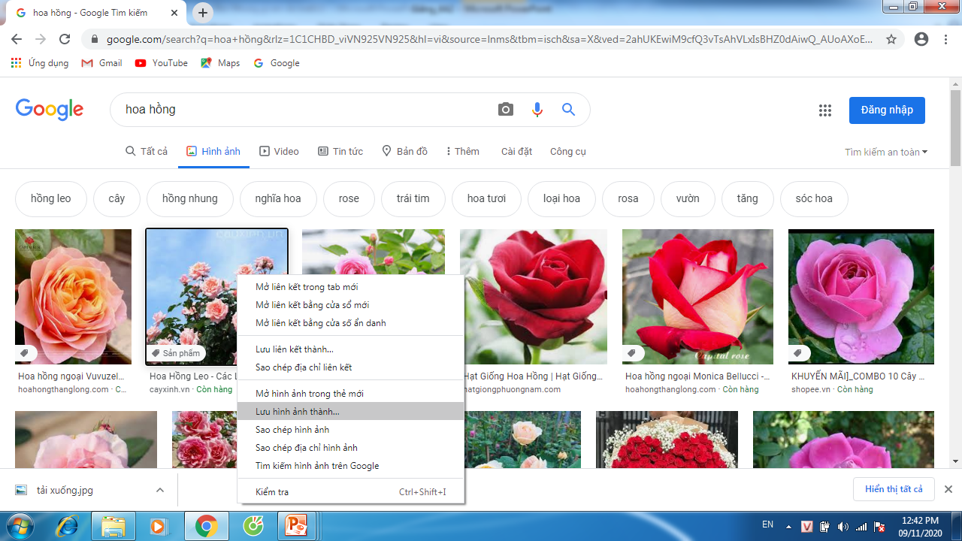
1
2
3
4
5
6
7
8
9
10
11
12
13
14
15
Tìm kiếm và lưu hình ảnh
Clock 15
Home
Answer

Slide 20

1
2
3
4
5
6
7
8
9
10
11
12
13
14
15
Ô tìm kiếm
Clock 15
Home
Answer

Slide 21

1
2
3
4
5
6
7
8
9
10
11
12
13
14
15
Tên trang Web
Clock 15
Home
Answer

Slide 22
The end

Slide 23

THẢO LUẬN NHÓM
Lợi ích của Internet là gì?
Mặt trái của Internet là gì?

Slide 24


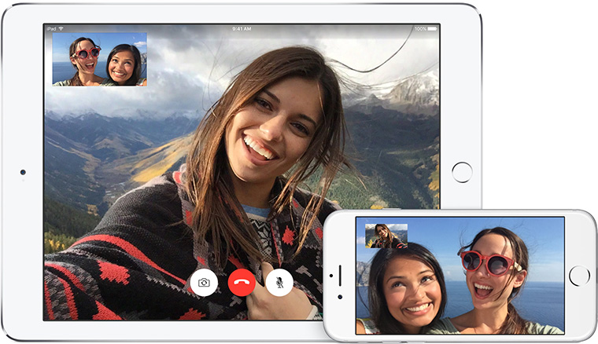
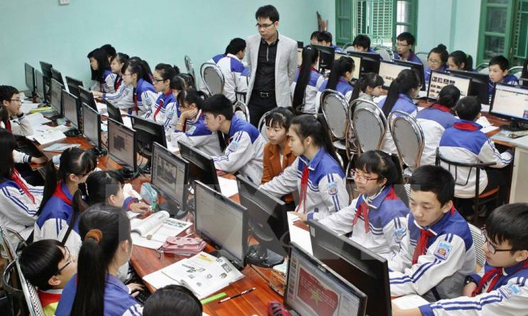
Lợi ích của internet

Slide 25
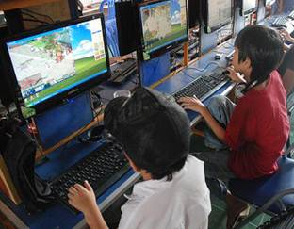
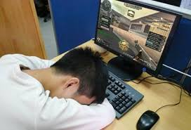
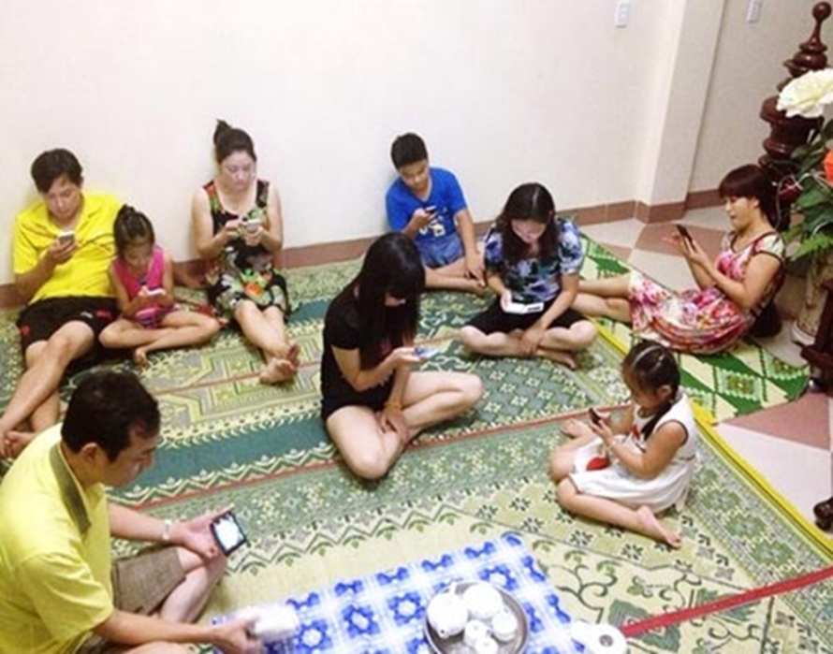

Tác hại của Internet

